Slide 1
Рабочее совещание «Прикладные исследования на комплексе NICA: перспективы сотрудничества РСО-Алания – ОИЯИ» г. Владикавказ, 17 – 19 июня 2023 года
Зоны прикладных исследований на комплексе NICA
Доклад от имени коллектива старший инженер УО № 1 ЛФВЭ Алексей Сливин slivin@jinr.ru
Руководитель: главный инженер ускорительного комплекса NICA Сыресин Е.М. esyresin@jinr.ru
В докладе представлены результаты совместной работы коллективов: ОИЯИ ─ НИЦ «Курчатовский институт»-ИТЭФ (г. Москва), ОИЯИ ─ ООО «ВСТ» (г. Белгород), ОИЯИ ─ НИИЯФ МГУ (г. Москва), ОИЯИ ─ SIGMAPHI (France), с участием следующих организаций: АО «ЭНПО СПЭЛС» и Национальный Исследовательский Ядерный Университет (НИЯУ) «МИФИ» (г. Москва), ООО «ГИРО-ПРОМ» (г. Дубна), ООО «Остек-ЭК» (г. Москва), ООО «НПО «Горизонт» (г. Екатеринбург)
17 июня 2023
СОГУ им. К. Л. Хетагурова, г. Владикавказ

Slide 2
Прикладные исследования на базе инжекционного комплекса NICA
В рамках проекта NICA ведется сооружение инфраструктуры ARIADNA (Applied Research Infrastructure for Advanced Developments at NICA fAcility) предназначенной для проведения прикладных исследований.
станция для исследований и тестирования на радиационную стойкость декапсулированных микросхем низкоэнергетическими импульсными пучками ионов выведенных с линейного ускорителя тяжелых ионов энергией 3,2 МэВ/н. В октябре-ноябре 2021 г. в корпусе № 1 была смонтирована Станция Облучения Чипов (С О Ч И). Физический пуск оборудования станции был проведен в декабре 2021 г., сеанс ПНР № 1 в октябре 2022 г., сеанс ПНР № 2 в феврале 2023 г.
станция для тестирования на радиационную стойкость купсулированных микросхем высокоэнергетическими пучками ионов в диапазоне энергий 150-500 МэВ/н. Для этих целей в Измерительном павильоне корпуса № 1 планируется сооружение Испытательной Станции Компонентов Радиоэлектронной Аппаратуры (И С К Р А). Монтаж станции на нештатном месте в корпусе № 205 завершен в марте 2023 г.
Третье направление включает в себя станцию для радиобиологических исследований в диапазоне энергий 400-1000 МэВ/н. Для этих целей в Измерительном павильоне Корпуса № 1 ЛФВЭ планируется сооружение Станции Исследований Медико-Биологических Объектов (С И М Б О).
В настоящее время практически единственным специализированным стендом, использующим длиннопробежные высокоэнергетические ионы для испытаний капсулированной электронно-компонентной базы (ЭКБ), является установка в NASA Space Radiation Laboratory Brookhaven National Laboratory (NSRL of BNL) на основе ускорителя Брукхейвенской национальной лаборатории в США. Таким образом, ввиду отсутствия технологии облучения капсулированных микросхем высокоэнергетическими пучками в России, научная новизна работы заключается в создание испытательной станции ИСКРА.
Технология облучения декапсулированных микросхем стационарными пучками ионов низких энергий разработана и применяется на циклотронах У-400 и У-400М в ЛЯР ОИЯИ. Ввиду специфики технологии облучения декапсулированных микросхем низкоэнергетическими импульсными пучками, научная новизна работы заключается в создание испытательной станции СОЧИ.
17.06.23 Рабочее совещание «Прикладные исследования на комплексе NICA: перспективы сотрудничества РСО-Алания – ОИЯИ»
В сентябре 2021 года инфраструктура, объединяющая создаваемые станции и каналы получала своё наименование – ARIADNA и соответствующий логотип.
2

Slide 3
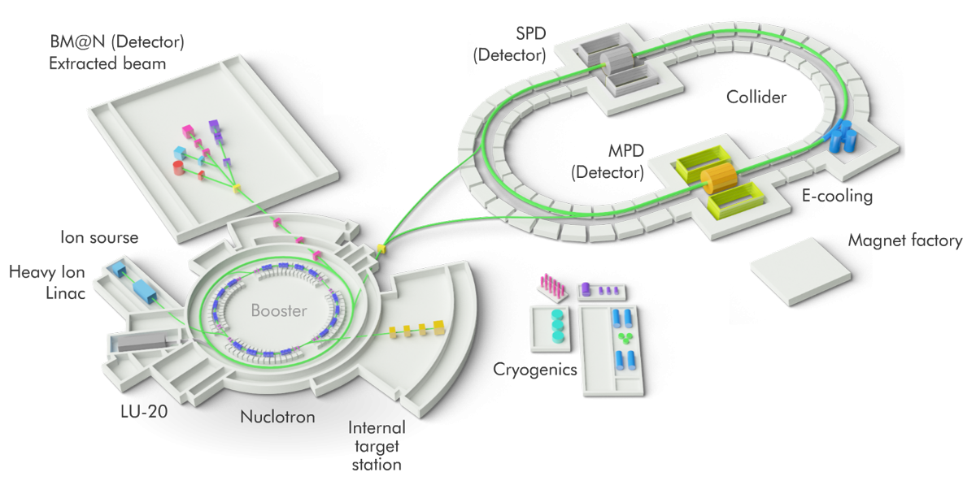
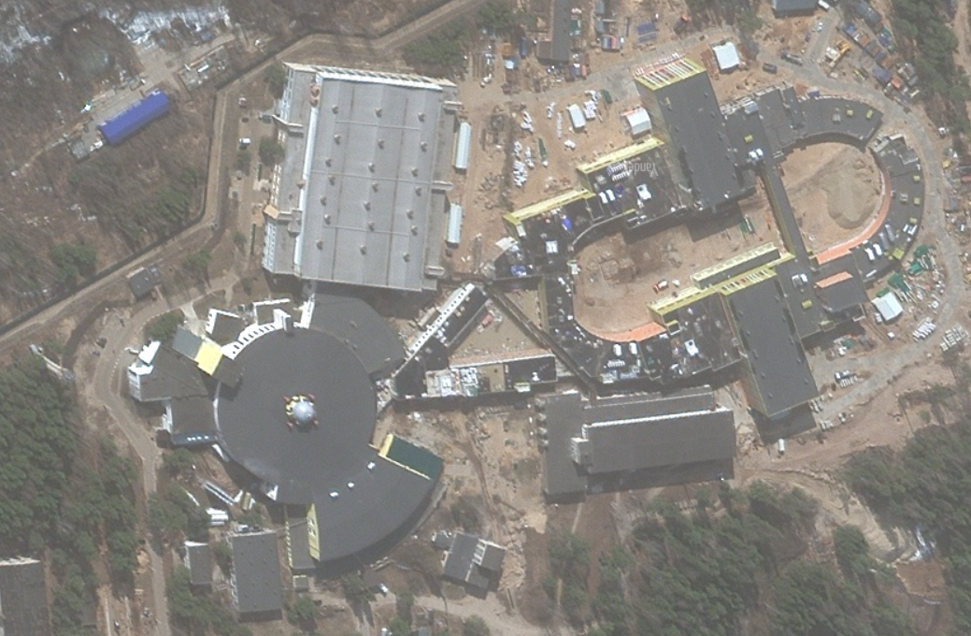
ЗОНЫ РАЗМЕЩЕНИЯ СТАНЦИЙ И КАНАЛОВ ДЛЯ ПРИКЛАДНЫХ ИССЛЕДОВАНИЙ В ЛВФЭ ОИЯИ
ИСКРА & СИМБО
Измерительный павильон
Коллайдер
Корпус 205
СОЧИ
ИСКРА & СИМБО
Корпус 1
СОЧИ
17.06.23 Рабочее совещание «Прикладные исследования на комплексе NICA: перспективы сотрудничества РСО-Алания – ОИЯИ»
3

Slide 4
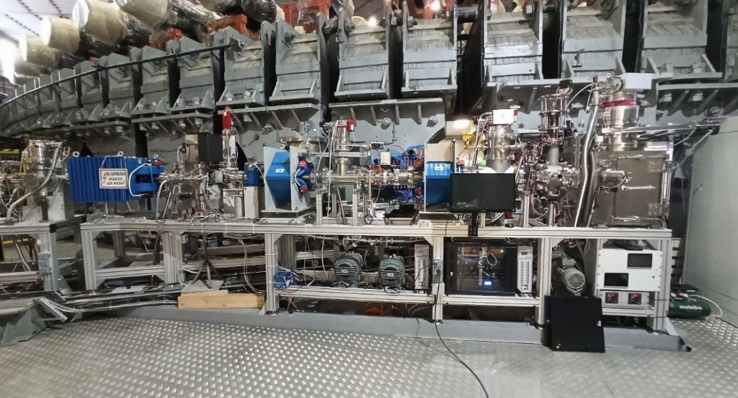
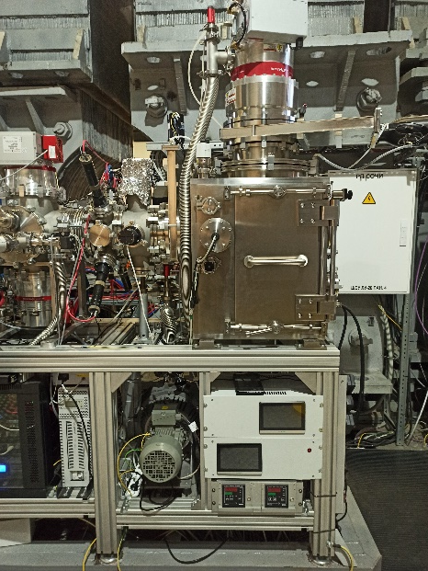
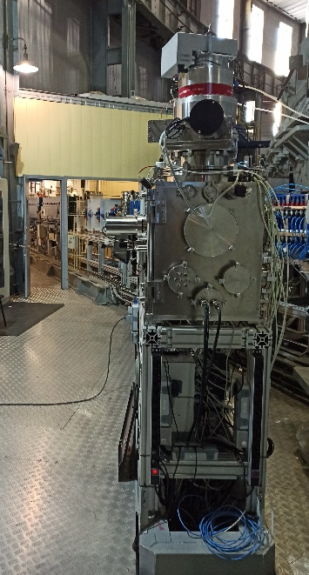
СТАНЦИЯ ОБЛУЧЕНИЯ ЧИПОВ (СОЧИ) и канал транспортировки пучка
Система коллимации частиц
Направление движения ионного пучка
Станция СОЧИ
Вид сзади (пучок движется на нас)
5
7
8
2
6
1
3
4
1020 мм
Коллаборация ОИЯИ-НИЦ «Курчатовский институт»−ИТЭФ, с участием АО «ЭНПО СПЭЛС»/НИЯУ МИФИ, ООО «ВСТ», ООО «ГИРО-ПРОМ»
650 мм
540 мм
Дипольный магнит
Вакуумный пост № 3
Корректор
Квадрупольная линза № 1
Вакуумный пост № 2
Квадрупольная линза № 2
Вакуумный пост № 1
Станция СОЧИ
Длина ново созданного канала транспортировки пучка (от дипольного магнита и до входа в станцию СОЧИ) составляет 4,7 м.
500 мм
17.06.23 Рабочее совещание «Прикладные исследования на комплексе NICA: перспективы сотрудничества РСО-Алания – ОИЯИ»
Площадь дверцы для загрузки образцов 1730 ${см}^{2}$
4

Slide 5
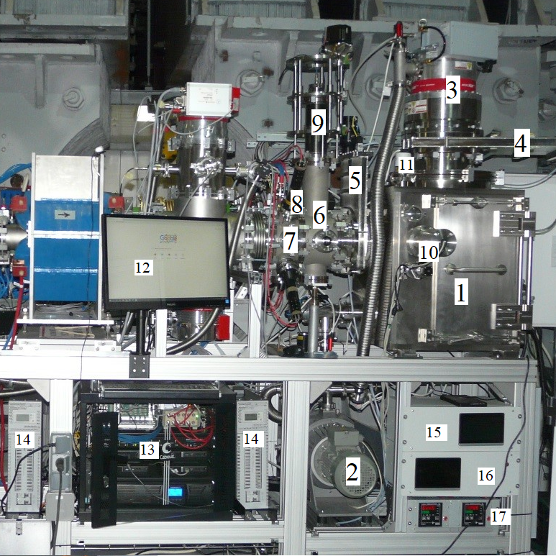
СОЧИ: ВНЕШНИЙ ВИД СТАНЦИИ
главная вакуумная камера (нержавеющая сталь 12Х18Н10Т, объём 140 л.; время получения давления ${10}^{−5}$ торр менее 10 мин.);
спиральный форвакуумный насос (ф. Geowell, GWSP-1000);
турбомолекулярный насос (ф. Pfeiffer vacuum ATH2303M);
вакуумный пневматический затвор турбомолекулярного насоса (ф. HVA модель 11211-1003R);
вакуумный пневматический затвор канала транспортировки пучка (ф. HVA модель 11211-0803R);
вакуумная камера №2 (размещается цилиндр Фарадея, быстрый сцинтилляционный детектор);
вакуумная камера №1 (размещается МКП-детектор, система диагностики в режиме реального времени);
система диагностики пучка в режиме реального времени;
система перемещения и позиционирования детекторов;
система видеоконтроля позиционирования объектов испытаний;
высоковакуумный вакууметр (ф. Pfeiffer vacuum , PRK251);
монитор пульта управления системами СОЧИ;
стойка с оборудованием управления системами СОЧИ;
стабилизатор напряжения Штиль ИнСтаб IS7000RT (2 шт.);
блок управления вакуумной системой;
блок управления системой позиционирования объектов;
блоки управления системой задания температуры.
17.06.23 Рабочее совещание «Прикладные исследования на комплексе NICA: перспективы сотрудничества РСО-Алания – ОИЯИ»
5

Slide 6
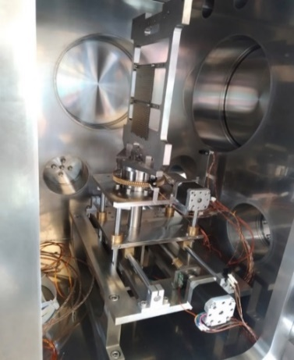
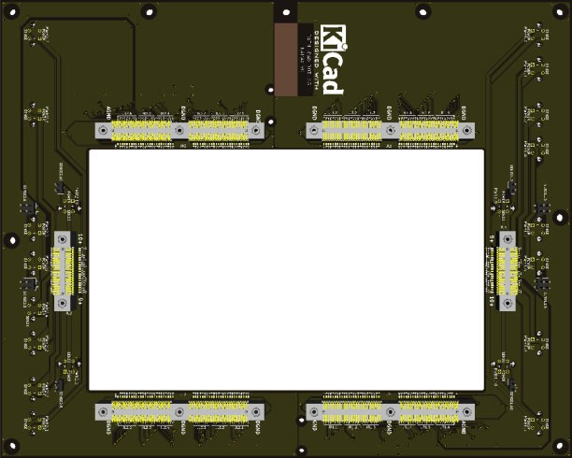
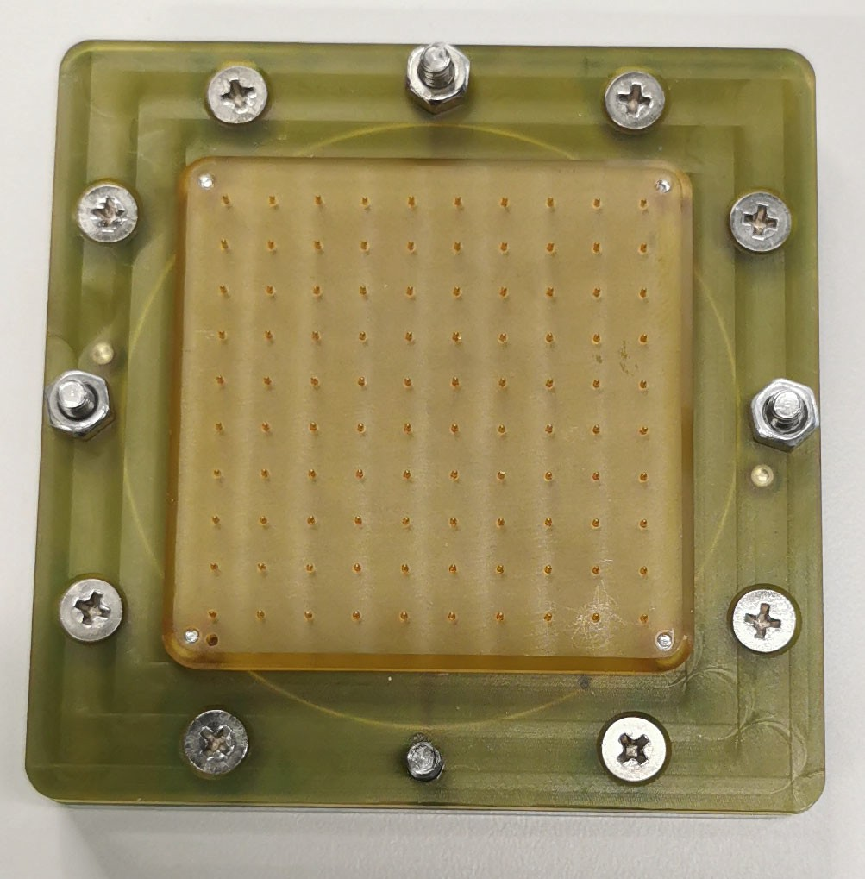
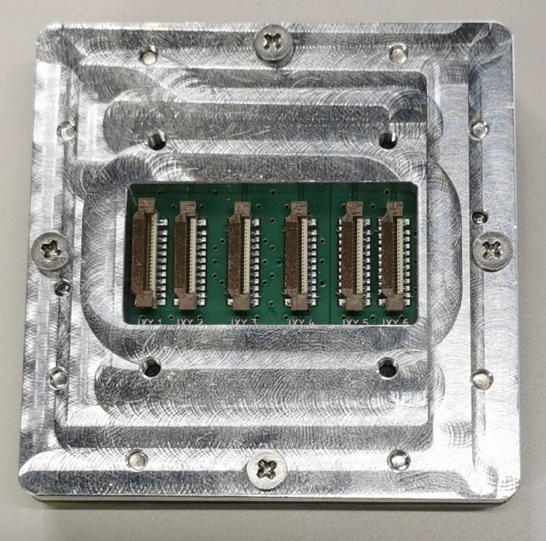
СОЧИ: оснастка для подключения контрольно-измерительного оборудования к объектам испытаний (облучение в активном режиме)
Внутренний вид камеры облучения
Основная коммутационная плата 200×250 мм (уровень 1)
Оснастка для подключения контрольно-измерительного оборудования к объектам испытаний обеспечивает установку не менее 2 плат-адаптеров с объектом испытаний.
Оснастка состоит из трех уровней:
Уровень 1. Основная коммутационная плата, размещаемая на рамке с двумя посадочными местами под платы-адаптеры с образцами.
Уровень 2. Промежуточная коммутационная плата, располагаемая на 100pin разъемах внутри вакуумной камеры. Для каждой платы-адаптера необходимо две промежуточных коммутационных платы.
Уровень 3. Адаптер для подключения кабелей контрольно- измерительного оборудования (4 типа). Платы согласования размещаются на 100pin разъемах снаружи вакуумной камеры.
Промежуточная коммутационная плата (уровень 2)
Внутри камеры используются специализированные вакуумные кабели длиной 0.5м. С внешней стороны камеры используются стандартные кабели необходимой длины.
17.06.23 Рабочее совещание «Прикладные исследования на комплексе NICA: перспективы сотрудничества РСО-Алания – ОИЯИ»
6

Slide 7
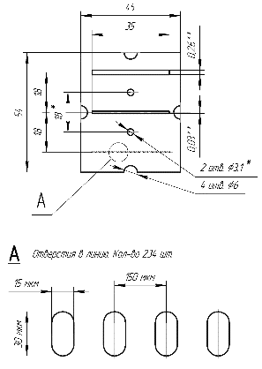
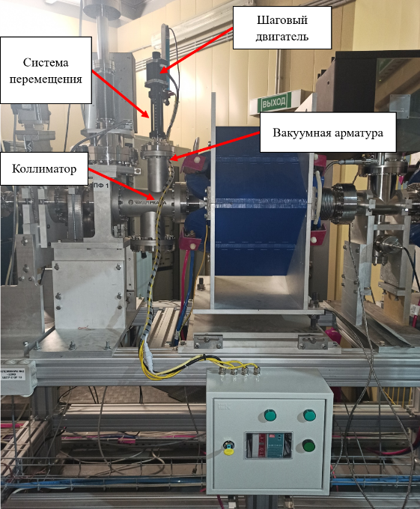
СОЧИ: ПАРАМЕТРЫ ПУЧКА И СИСТЕМА КОЛЛИМАЦИИ ЧАСТИЦ
Параметры пучка станции СОЧИ
Параметры системы позиционирования
Мишень коллиматора
Система коллимации частиц на канале ЛУТИ─ Бустер
Типы ионов | ¹²C⁴⁺, ⁴⁰Ar⁸⁺, ¹³¹Xe²²⁺, ⁸⁴Kr¹⁴⁺, ¹⁶⁹Tm²¹⁺, ¹⁹⁷Au³¹⁺, ²⁰⁹Bi³⁵⁺
Энергия ионов на выходе из ЛУТИ, МэВ/нуклон | 3,2
Длительность импульса выведенного пучка, мкс | 1-30
Частота следования импульсов, Гц | 0,25
Мощность дозы облучения, рад/мкс | 1
Плотность потока ионов, частиц/(см²∙с) | 10³..10⁵
Максимальная область облучения, мм | Ø29
Диаметр пучка на мишени, мм | Ø73
Диапазон перемещений по горизонтали, мм | 0...200
Точность позиционирования по горизонтали, мм | 0,1
Диапазон перемещений по вертикали, мм | 0…100
Точность позиционирования по вертикали, мм | 0,1
Диапазон углов поворота вокруг вертикальной оси, градус | 0…90
Точность установки угла поворота вокруг вертикальной оси, градус | 0,1
Максимальный вес нагрузки на систему позиционирования, кг | 1
Блок управления
Снижение интенсивности пучка ионов на выходе из линейного ускорителя с нескольких мА (импульсного тока) до диапазона 100 мкА-100 нА
17.06.23 Рабочее совещание «Прикладные исследования на комплексе NICA: перспективы сотрудничества РСО-Алания – ОИЯИ»
7

Slide 8
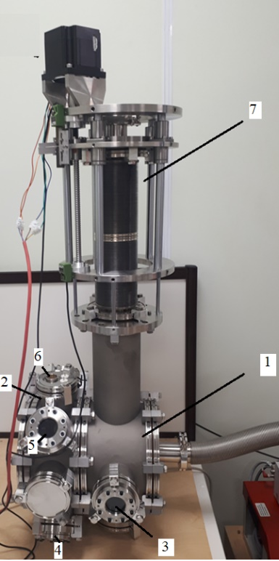
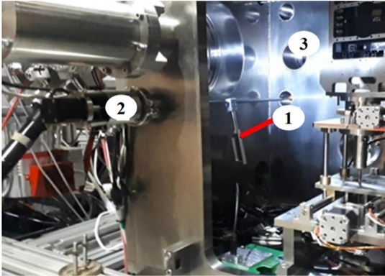
СИСТЕМА ДИАГНОСТИКИ И КОНТРОЛЯ ИОННОГО ПУЧКА
А
Б
Четыре сцинтилляционных детектора для измерения плотности потока частиц в гало пучка располагаются в вакуумной камере № 1. Рис. А. Материал сцинтилляторов ПС-Б2 (производство ИФТП), напряжение питания 1550 В, толщина сцинтиллятора 3 мм, время высвечивания 0,8 нс.
Ионизационный детектор на основе микроканальных пластин (МКП) предназначен для измерения Х профиля пучка ионов (рис. А). Напряжение питания шевронной сборки МКП 2,1 кВ.
Детектор на базе цилиндра Фарадея для контроля плотности потока пучка ионов при настройке пучка для экспериментов, геометрический размер 100×100 мм, область рабочего поля 75×75 мм, диапазон сигналов 0,1 пА-5 мкА (рис. Б, В).
Г
Детектор на базе быстрого сцинтилляционного детектора с оптическим съемом информации для контроля плотности потока пучка и стабильности во времени. Материал BC-422Q (Saint Gobain), область рабочего поля 75×75 мм, напряжение питания ФЭУ 1780 В (рис. Б).
Детектор на базе быстрого люминофорного детектора с оптическим съемом информации для измерения Х, У профиля пучка, вещество ZnS CdS +Ag, размер 100$×$75 мм (рис. Г).
Камера Levenhuk M800 plus.
В
Система высоковольтного питания детекторов построена на основе 12-канальный блок высоковольтного питания HVPS
17.06.23 Рабочее совещание «Прикладные исследования на комплексе NICA: перспективы сотрудничества РСО-Алания – ОИЯИ»
8

Slide 9
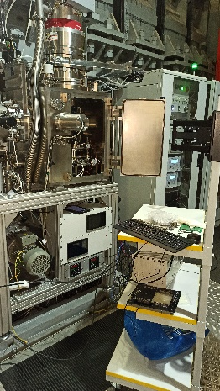
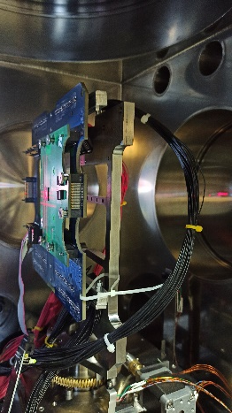
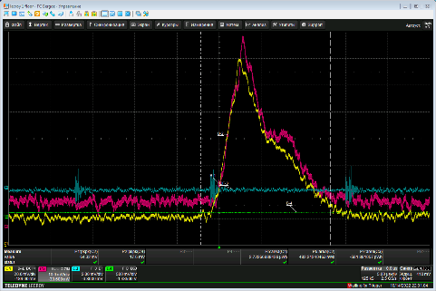
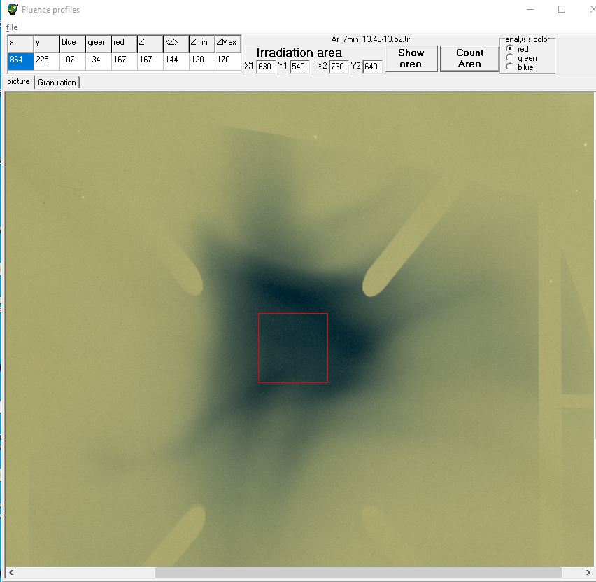
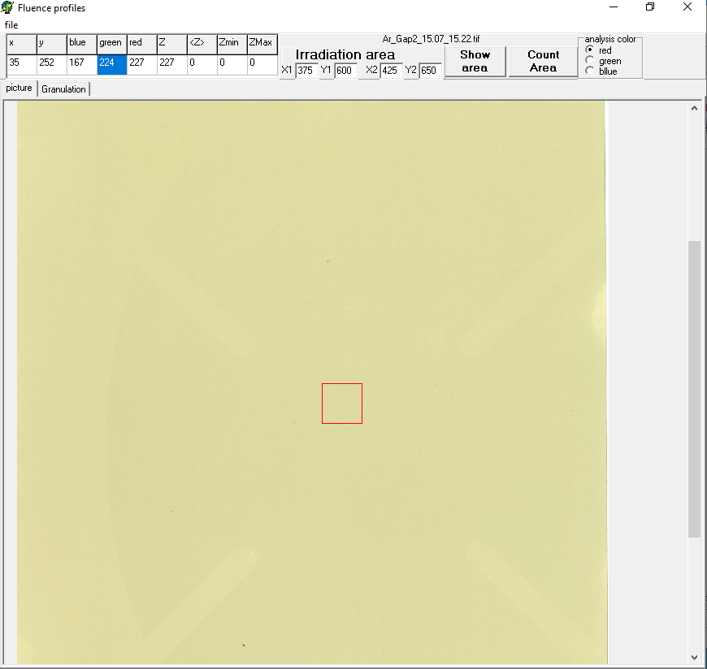
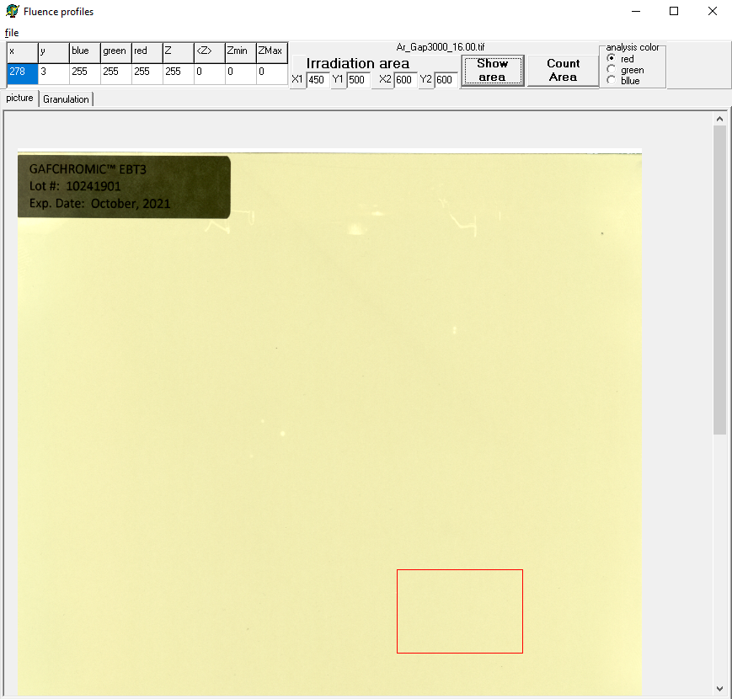
СОЧИ: сеанс пуско-наладочных работ № 1 с 14.10.2022 по 15.10.2022
Тип ионов | ⁴⁰Ar¹²⁺
Длительность импульса, мкс | 8
Частота следования импульсов, Гц | 0,25
Амплитуда импульсного тока на выходе из ЛУТИ, мкА | 60
ПЕРВОЕ ОБЛУЧЕНИЕ В АКТИВНОМ РЕЖИМЕ МИКРОСХЕМЫ НА УСТАНОВКЕ СОЧИ
Объект исследований: микросхема ПЛИС семейства Spartan-6, ф. Xilinx. Микросхема изготовлена по КМОП технологии с проектными нормами 45 нм и материалом металлизации - медь.
Исполнитель работ: АО «ЭНПО СПЭЛС»
Максимальная мощность поглощенной дозы не превышала 1.2.10⁶ рад(Si)/с.
Амплитуда импульсного тока на выходе с линейного ускорителя
Ион | ЛПЭ МэВ∙см² /мг | Коллиматор | Время облучения | Количество одиночных событий | Оцененное значение суммарного флюенса, 1/см²
Ar | 17 | Щель №1 | 9 с | 217 | 1.1×10⁴
Ar | 17 | Щель №1 | 40 с | 1758 | 9.2×10⁴
Ar | 17 | Щель №1 | 5мин | 6500 | 3.4×10⁵
Ar | 17 | Щель №2 | 5 мин | 680 | 3.6×10⁴
Ar | 17 | Щель №2 | 2,5 мин | 349 | 1.8×10⁴
Ar | 17 | Щель №3 | 15 мин | 5 | 2.6×10²
Ar | 17 | нет | 20 с | 2689 | 1.4×10⁵
Ar | 17 | нет | 1 мин | 10631 | 5.6×10⁵
1
2
3
Радиохромная пленка EBT3 после 90 циклов облучения, коллиматор щелевой 0,26 × 35 мм.
Радиохромная пленка EBT3 после 225 циклов облучения, коллиматор щелевой 0,03 × 35 мм.
Радиохромная пленка EBT3 после 1125 циклов облучения, коллиматор дырочный [30 х 15 мкм] х 234 шт.
17.06.23 Рабочее совещание «Прикладные исследования на комплексе NICA: перспективы сотрудничества РСО-Алания – ОИЯИ»
9

Slide 10
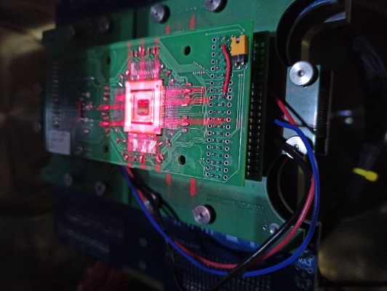
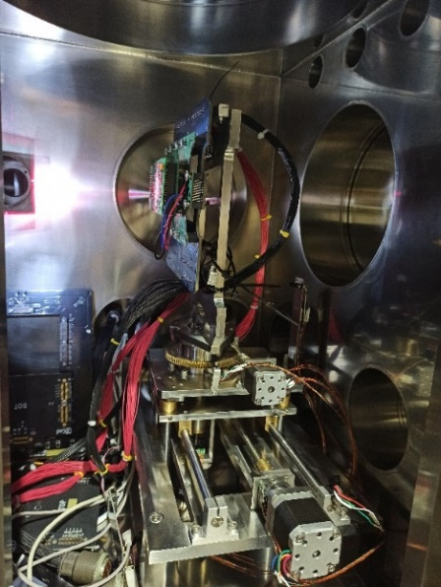
СОЧИ: сеанс пуско-наладочных работ № 2 c 07.02.2023 по 08.02.2023
Тип ионов | ¹²⁴Xe²⁸⁺
Длительность импульса, мкс | 8
Частота следования импульсов, Гц | 0,25
Амплитуда импульсного тока на выходе из ЛУТИ, мкА | 60
ОБЛУЧЕНИЕ В АКТИВНОМ РЕЖИМЕ МИКРОСХЕМЫ НА УСТАНОВКЕ СОЧИ
Объект исследований: микросхема ПЛИС семейства Spartan-6. Микросхема изготовлена по КМОП технологии с проектными нормами 45 нм и материалом металлизации - медь.
Исполнитель работ: АО «ЭНПО СПЭЛС»
Максимальная мощность поглощенной дозы не превышала 1.2.10⁶ рад(Si)/с.
Ион | ЛПЭ МэВ∙см² /мг | Коллиматор | Время облучения | Количество одиночных событий | Оцененное значение суммарного флюенса, 1/см²
Xe | 68 | Щель №1 | 20 c | 460 | 6.7×10³
Xe | 68 | Щель №1 | 40 c | 1291 | 1.9×10⁴
Xe | 68 | Щель №1 | 80 c | 3367 | 4.9×10⁴
Xe | 68 | Щель №2 | 80 c | 93 | 1.3×10³
Xe | 68 | Щель №2 | 120 c | 202 | 2.9×10³
Xe | 68 | нет | 40 c | 17874 | 2.6×10⁵
Xe | 68 | нет | 40 c | 24264 | 3.5×10⁵
Xe | 68 | нет | 40 c | 15444 | 2.2×10⁵
17.06.23 Рабочее совещание «Прикладные исследования на комплексе NICA: перспективы сотрудничества РСО-Алания – ОИЯИ»
10

Slide 11
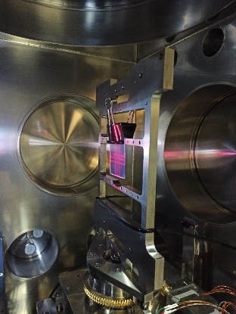
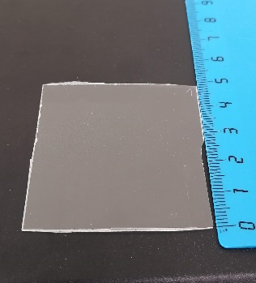
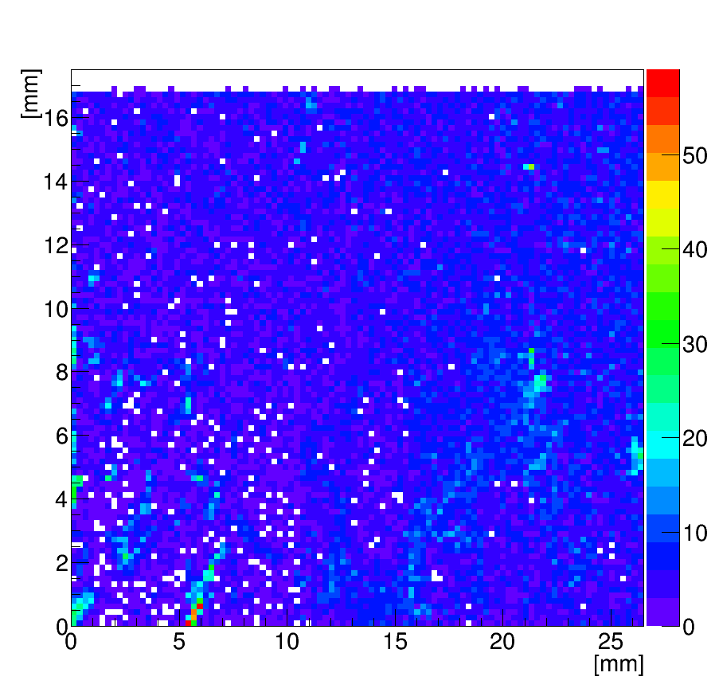
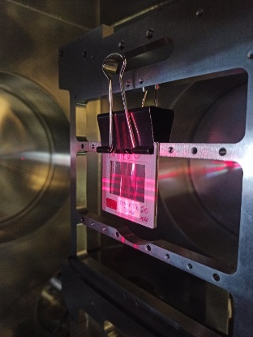
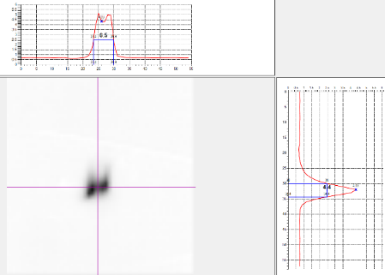
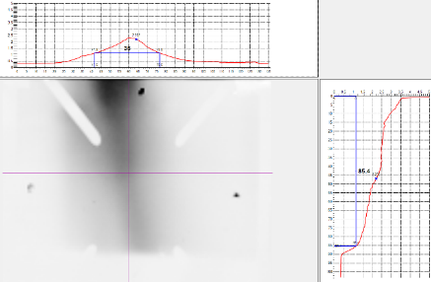
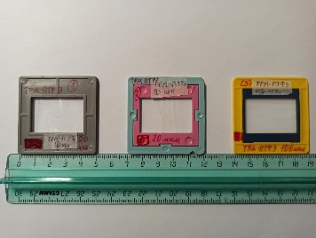
СОЧИ: сеанс пуско-наладочных работ № 2 c 07.02.2023 по 08.02.2023
Облучение майлара, твердотельного трекового детектора CR-39 («Columbia Resin»), плёнок ПТФЭ
(1) ~ 8∙10³ см²
(2) ~ 1∙10⁴ см²
(3) ~ 5∙10³ см²
(4) ~ 1∙10⁴ см²
(5) ~ 4∙10³ см²
Условия травления CR-39 + майлар:
Образец 1: 6М NaOH, T=85°C, t=120 min
Образец 2: 6М NaOH, T=85°C, t=80 min
Образец 3: 6М NaOH, T=85°C, t=10 min
Образец 4: 6М NaOH, T=85°C, t=30 min
5
4
1
2
Плёнки TPM-ПТФЭ 3 шт.: толщины 20 мкм, 20 мкм, 100 мкм. Размер окон рамок 34 мм х 23 мм (Ш х В).
3
Оценочный флюенс
Плёнка № 1 = $1,08∙{10}^{6} {част}/{{см}^{2}}$
Плёнка № 2 = $1,12∙{10}^{5} {част}/{{см}^{2}}$
Плёнка № 3 = $1,08∙{10}^{6} {част}/{{см}^{2}}$
Облучение радиохромных плёнок EBT3: (а) сфокусированный пучок; (б) распушенный пучок
А
Б
17.06.23 Рабочее совещание «Прикладные исследования на комплексе NICA: перспективы сотрудничества РСО-Алания – ОИЯИ»
15
11

Slide 12
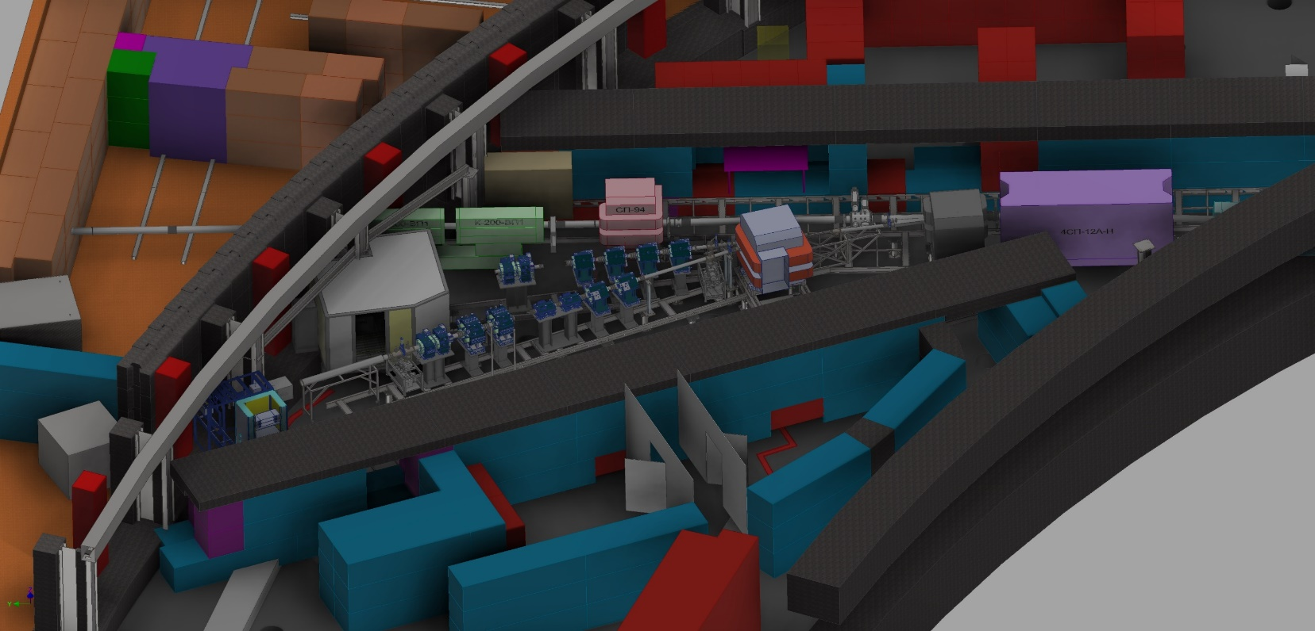
Измерительный павильон Корпуса № 1 ЛФВЭ
Защита
2
1B
Канал ВП-1
1A
Медвленный вывод из Нуклотрона
BM@N
СИМБО
Ловушка СИМБО
ИСКРА
СИМБО
Домик экспериментаторов
Ловушка ИСКРА
3
4
1A | Дипольный магнит
1B | Дипольный магнит
2 | Линзы тип № 1
3 | Октуполи
4 | Линзы тип № 2
5 | Сканирующие магниты SMX, SMY
5
ИСКРА
Домик экспериментаторов
17.06.23 Рабочее совещание «Прикладные исследования на комплексе NICA: перспективы сотрудничества РСО-Алания – ОИЯИ»
12

Slide 13
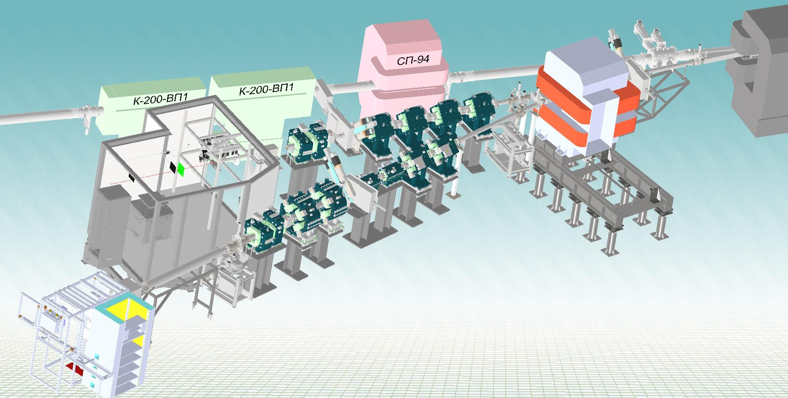
Измерительный павильон Корпуса № 1 ЛФВЭ
1
Конструкция коллиматора СИМБО: 1 – подвижный коллиматор, 2 – отверстие для вставок, 3 – подвижная платформа, 4 – подставка, 5 – вставки и места под них, 6 – опорная плита.
Полная длина канала СИМБО 61 м., канала ИСКРА 66 м., угол отклонения пучка магнитом СП94 № 1 = 9,7º, магнитом СП94 № 2 = 16,2º.
1
Октупольный магнит
Квадруполь Ø 108 мм
СП94 № 1
Выдвижной коллиматор СИМБО с изменяемым диаметром от 10 до 50 мм (осуществляется за счёт набора вставок разного диаметра).
В режиме без сканирования используются цилиндрические вставки с диаметрами отверстий от 10 мм до 50 мм.
В режиме сканирования используются вставки конической формы с входным и выходным диаметрами отверстий 30 мм и 42 мм соответственно.
BM@N
СИМБО
Параметры магнитных элементов и их положение были определены в результате моделирования динамики пучка в каналах с помощью MAD-X.
СП94 № 2
ИСКРА
Основные требования для магнитов каналов СИМБО и ИСКРА
 | Сканирующий магнит | Квадруполь |  | Октуполь
Параметр | SMX/SMY | Тип 1 | Тип 2
Количество магнитов | 2+2 | 6 | 2 | 2
Апертура/диаметр Ø, мм | 140 | 108 | 160 | 105
Поле/Градиент (Тл, Тл/м, T/м³) | ± 0.8 | 0,6 – 5,4 | 0,2 – 1,4 | 1098
Эффективная длина, мм | 356 ± 4 | 492 ± 2 | 480 ± 2 | 505 ± 3
Область хорошего поля (GFR), мм | H×V: 60×60 | Ø 100 | Ø 128 | Ø 90
Относительная ошибка интегрированного поля ×10⁻³ | < ±5 | < ±5 | < ±5 | < ±5
Режим работы | Сканирование f = 0.5-3 Гц | DC | DC | DC
Квадруполь Ø160 мм
Сканирующий магнит
1 – Ионизационная камера,
2 – Сцинтилляционный-файберный детектор
3 – Онлайн диагностика
13

Slide 14
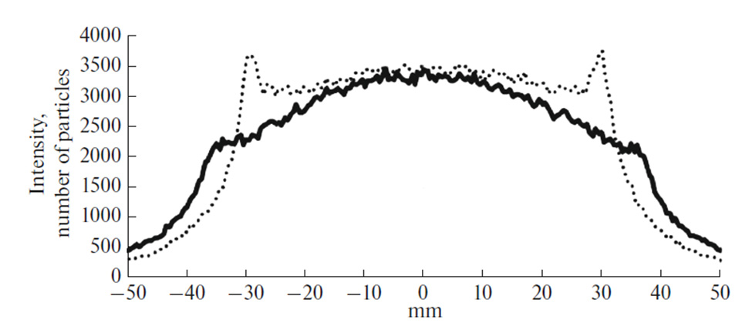
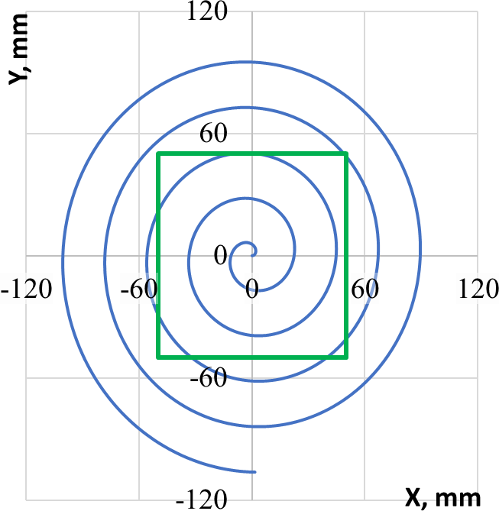
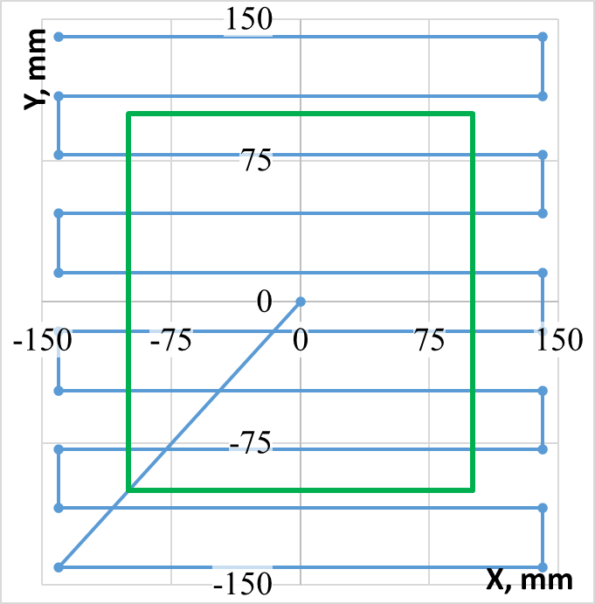
Методы облучения мишеней на И С К Р А и С И М Б О
Работа станций ИСКРА и СИМБО будет осуществляться в двух режимах: 1) в режиме сканирования (область 200×200 мм для ИСКРА/ 100×100 мм для СИМБО); 2) без сканирования (область 20×20 мм ИСКРА/ область Ø10 мм СИМБО) мишени ионным пучком.
Ввиду ограниченной длины канала ИСКРА для достижения однородности ионного пучка в 10% на мишени 20×20 мм будут использоваться два октупольных магнита в режиме без сканирования мишени ионным пучком.
Предлагается два метода сканирования мишени: спиральный и построчный. Пара ортогональных сканирующих магнитов создаёт профиль распределения частиц с большой площадью мишени 200×200 мм² (ИСКРА) и 100×100 мм² (СИМБО). Расчёты динамики пучка для частоты повторения 3 Гц показали, что однородность пучка на мишенях лучше 5%.
Спиральный метод сканирования пучком
Построчный метод сканирования пучком
Приведено распределение частиц на мишени по поперечным координатам, полученное с помощью программы MAD-X. Пунктирная линия – поперечные распределения в горизонтальной плоскости, сплошная линия – в вертикальной плоскости. Моделирование проводилось методом трекинга для $5∙{10}^{5}$ частиц.
Ключевое требование при облучении микросхем: однородность распределения частиц на мишени в области 20×20 мм должна составлять 10%.
14

Slide 15
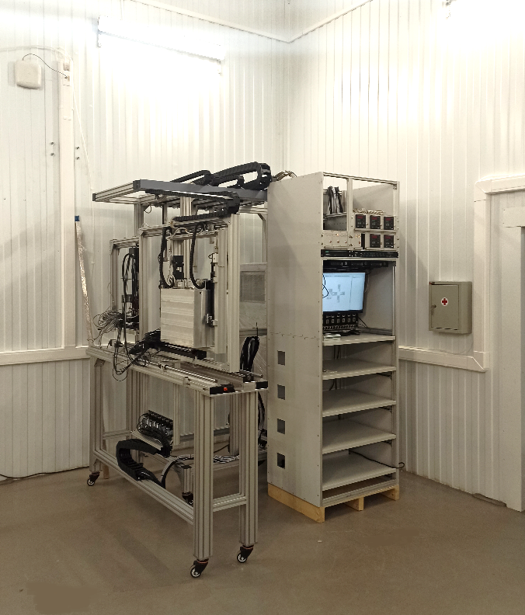
ИСПЫТАТЕЛЬНАЯ СТАНЦИЯ КОМПОНЕНТОВ РАДИОЭЛЕКТРОННОЙ АППАРАТУРЫ (И С К Р А)
Общий вид станции ИСКРА в процессе монтажа на нештатном месте в ЛФВЭ ОИЯИ
Оборудование станции ИСКРА изготавливается в рамках коллаборации ОИЯИ-НИЦ «Курчатовский институт»─ИТЭФ с участием АО «ЭНПО СПЭЛС»/ НИЯУ МИФИ & ООО « ГИРО-ПРОМ».
Исходные данные для выполнения технического проектирования составных узлов станции ИСКРА
Направление движения пучка
Тип и энергия ионов | Ион | Энергия, МэВ/н | ЛПЭ (в Si) МэВ∙см² /мг
 | ¹⁹⁷Au⁷⁹⁺ | 150…350 | 16…94
 | ¹³¹Xe⁵⁴⁺ | 150…367 | 8…69
 | ⁸⁴Kr³⁶⁺ | 150…392 | 3…41
 | ⁵⁶Fe²⁶⁺ | 150…449 | 2…29
 | ⁴⁰Ar¹⁸⁺ | 150…426 | 1…19
 | ¹²C⁶⁺ | 150…507 | 0,1...4
Плотность потока, ион/(см^{2.}с) | 10² .. 3×10⁵ | 10² .. 3×10⁵
Длительность импульса выведенного пучка, с | 4-5
Частоты импульсов, Гц | 0,1-0,25
Типичная продолжительность за одно облучения, мин. | 10-20
Количество облучений за смену, шт. | 20
Область облучения без сканирования, мм | 20×20 (∅29) | ∅29
Неравномерность в режиме без сканирования | 10% | 10%
Диаметр пучка без сканирования, мм | ∅73 | ∅73
Область облучения в режиме сканирования, мм | 200×200 | 200×200
Неравномерность в режиме сканирования | 15% | 15%
Станция ИСКРА включает:
ослабитель энергии;
систему позиционирования объектов испытаний;
шестиканальный контроллер шаговых двигателей;
система проекции профиля пучка ионов и видеоконтроля;
система задания положительной температуры объектов испытаний;
система задания отрицательной температуры объектов испытаний;
камера с осушенной атмосферой для проведения испытаний при отрицательных температурах;
рабочее место в экспериментальном зале;
систему диагностики и контроля ионного пучка.
2000 мм
2000 мм
1946 мм
17.06.23 Рабочее совещание «Прикладные исследования на комплексе NICA: перспективы сотрудничества РСО-Алания – ОИЯИ»
15

Slide 16
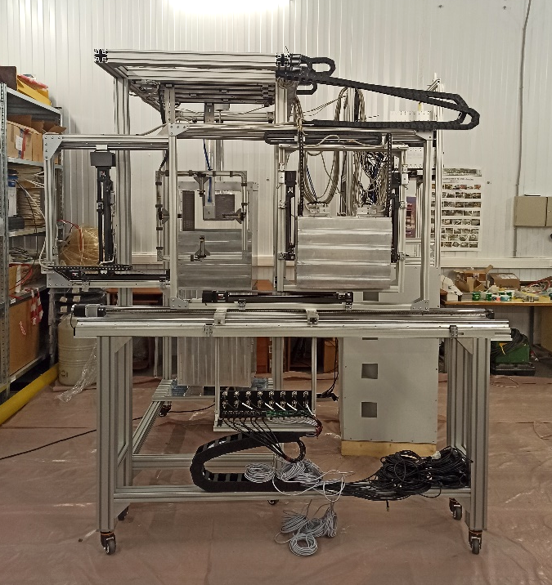
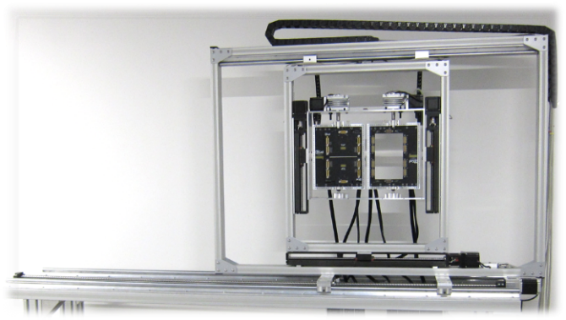
И С К Р А: СИСТЕМА ПОЗИЦИОНИРОВАНИЯ ОБЪЕКТОВ ИСПЫТАНИЙ
Движение пучка ─ на нас
Прецизионное перемещение по горизонтали, мм | ±200 мм
Прецизионное перемещение по вертикали, мм | ±100 мм
Шаг перемещения по осям, мм | 0,025 мм
Точность шага перемещения, мм | 0,0125 мм
Угол поворота объекта относительно оси пучка | 0…90 градусов
Шаг угла поворота объекта относительно оси пучка | 0,03 градусов
Вес объекта, кг | не более 5
Количество поворотных рамок | 2
Размер поворотной рамки, мм | 200×250
Габаритные размеры, мм | 380×1010×2000
17.06.23 Рабочее совещание «Прикладные исследования на комплексе NICA: перспективы сотрудничества РСО-Алания – ОИЯИ»
16

Slide 17
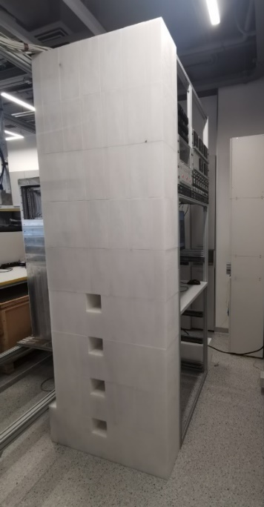
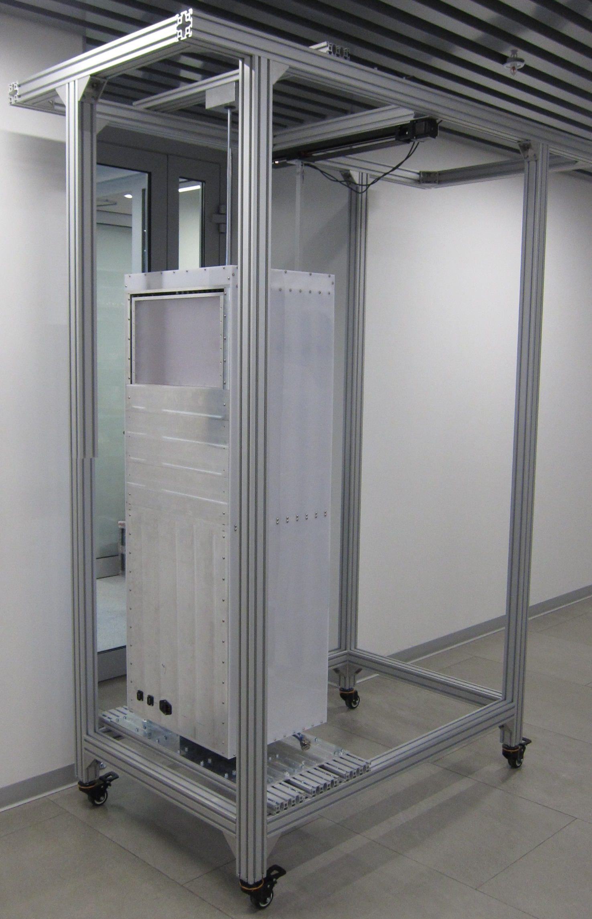
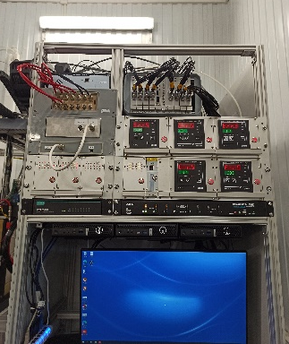
И С К Р А: СИСТЕМА ОСЛАБЛЕНИЯ ЭНЕРГИИ & РАБОЧИЕ МЕСТА В ЭКСПЕРИМЕНТАЛЬНОМ ЗАЛЕ
Система ослабления энергии
Радиационно-защищенная стойка в экспериментальном зале
Предназначена для снижения исходной энергии ионов до заданных пользователем значений в пределах допустимого диапазона.
1
Зона размещения контроллеров систем управления оборудованием станции
Количество пластин | Не более 20
Размер пластины | 450мм×250мм
Толщина пластин, не более | 15 мм
Неравномерность толщины пластины, не хуже | 10 мкм
Шаг регулировки толщины | 10 мкм
Угол поворота | До 30 градусов
Шаг угла поворота | 0.01 градус
Время установления | не более 5 минут
Интерфейс связи с компьютером | два порта RS-485
Протокол связи | Modbus
Номинальное напряжение питания | ~220В, 50Гц
Потребляемая мощность | Не более 200Вт
Габаритные размеры, мм | 497×406×1382
Вес, кг | 80
1
2
Зона размещения монитора, клавиатуры, мышь испытателя
2
3
Четыре выдвижные полки для размещения контрольно-измерительного оборудования
3
Контрольно-измерительное оборудование в ускорительном зале располагается на четырех полках в защищенной от нейтронного и гамма-излучения стойке.
Общие габаритные размеры стойки с защитой - 1130×800×2330 мм. (Ш×Г×В).
4
4
Состав: набор из 20 пластин из поликарбоната различной толщины; блок управления ослабителем энергии ионов; поворотная платформа; подъемный механизм; система датчиков и фиксирующих устройств.
Каналы для кабелей контрольно-измерительного оборудования
Белые блоки борированого полиэтилена NEUTROSTOP производства Kopos (Чехия).
17.06.23 Рабочее совещание «Прикладные исследования на комплексе NICA: перспективы сотрудничества РСО-Алания – ОИЯИ»
17

Slide 18
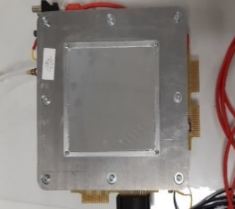
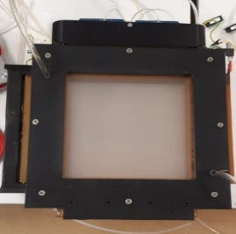
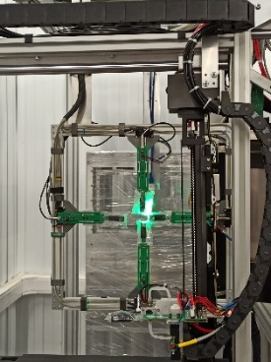
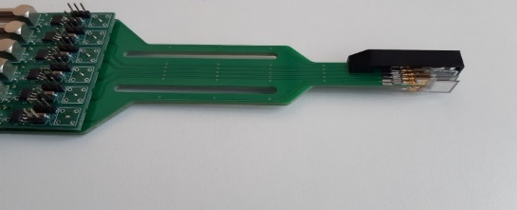
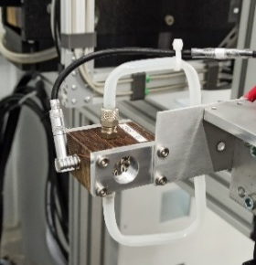
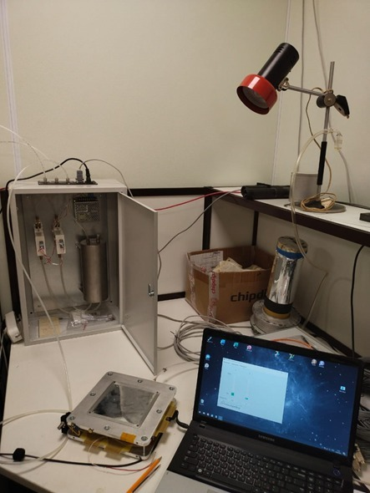
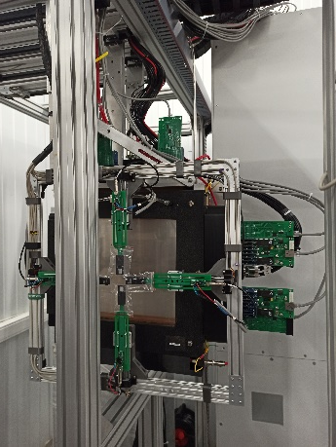
ИСКРА: СИСТЕМА ДИАГНОСТИКИ И КОНТРОЛЯ ИОННОГО ПУЧКА
А
Б
(А) ИК № 1, рабочая область 80×80 мм, рабочий диапазон 10-500 МэВ/н, предназначена для контроля первичных параметров пучка перед деградером перед экспериментом во время настройки.
(Б) Сцинтилляционно-файберный детектор предназначен для измерения плотности потока ионов, профиля пучка перед экспериментов, включает в себя два 16-канальных ФЭУ типа H8711-10 (Hamamatsu), к которым присоединяются файберы с шагом 2,5 мм. Рабочая область детектора 80×80 мм, рабочий диапазон 10-500 МэВ/н.
(В) ИК № 2, рабочая область 250×250 мм, рабочий диапазон 10-500 МэВ/н, предназначена для измерения плотности потока частиц вторичного пучка на мишени перед экспериментом во время настройки.
(Г) Кремниевый детектор диагностики спектра и средней энергии ионов. На рис. Г изображен телескоп из 6-ти кремниевых детекторов, толщиной 300 мкм, размером 10×10 мм, рабочий диапазон 3-30 МэВ/н.
(Д) ИК № 3, рабочая область 10×10 мм, миниатюрная газонаполненная ИК для измерения ЛПЭ на мишени во время эксперимента. Диапазон энергии 3-30 МэВ/н, диапазон измерения ЛПЭ 5-80 МэВ∙см²/мг.
В
Г
Е
(Е) Измеритель плотности потока частиц в режиме реального времени. В качестве датчиков будет использоваться сцинтилляционные (или кремниевые) детекторы размерами 10×10×10 мм, модуль счета фотонов MPPC C13366-3050GD. Регистрирующая аппаратура работает в пределах 3 нА до 450 мкА.
Д
17.06.23 Рабочее совещание «Прикладные исследования на комплексе NICA: перспективы сотрудничества РСО-Алания – ОИЯИ»
Газовый пульт с подключенной ИК № 1
18

Slide 19
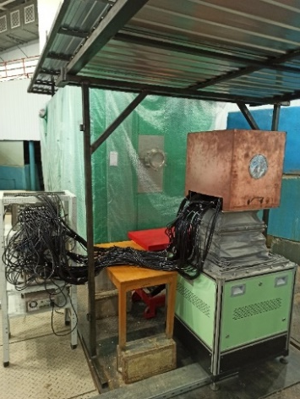
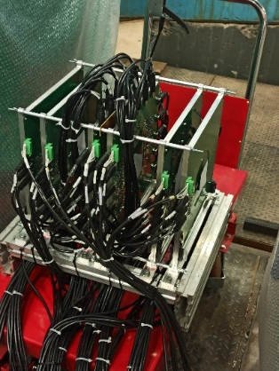
ДЧС- NICA:испытания прототипа на пучках ионов ксенона ¹²⁴Xe⁵⁴⁺ выведенных из НУКЛОТРОНА
Прототип предназначен для испытаний интегральных микросхем на воздействие тяжелых заряженных частиц. Задачи: 1) прецизионная локализация трека частицы в микросхеме и энерговыделения в ней; 2) точная локализация наиболее уязвимых областей микросхемы.
Прототип состоит из нескольких детектирующих плоскостей (ДП), расположенных друг за другом перпендикулярно пучку ускорителя. В системе используются центрально-симметричные (относительно оси ионного пучка) плоскости трёх типов:
детектирующие плоскости с высоким координатным разрешением (ДП-ВКР);
детектирующие плоскости с низким координатным разрешением (ДП-НКР);
детектирующие плоскости без координатной чувствительности (ДП-БКЧ).
Оптимальная комплектация СДЧ включает 12 плоскостей, расположенных по парам: 4 ДП-ВКР, 4 ДП-НКР, 4 ДП-БКЧ.
1
Прототип, установленный на устройстве для позиционирования перед испытаниями с ионным пучком
Полная сборка прототипа с оптимальной комплектацией без кожуха
2
1
2
Испытания проводились в ЛФВЭ ОИЯИ с 07.12.22 ― по 08.12.22.
Характеристики пучка во время проведения испытаний:
Энергия частиц: ~3,8 ГэВ/нуклон;
Тип частиц: ксенон ¹²⁴Xe⁵⁴⁺;
Интенсивность потока частиц: изменялась в диапазоне от 1,27∙10⁴ частиц за сброс до 4,2∙10⁵ частиц за сброс (или же в пределах от 7,3∙10⁴ частиц/сек до 5,6∙10⁵ частиц/сек);
Длительность растяжки пучка по времени (длительность сброса): изменялась в диапазоне от 175 мс до 1500 мс.
Период следования импульсов (длительность цикла магнитного поля Нуклотрона): 12 сек.
Изготовлен в рамках коллаборации ОИЯИ-Научно-исследовательский институт ядерной физики имени Д.В. Скобельцына Московского государственного университета имени М.В.Ломоносова» (НИИЯФ МГУ) с участием ООО «НПО «Горизонт» (г. Екатеринбург)
17.06.23 Рабочее совещание «Прикладные исследования на комплексе NICA: перспективы сотрудничества РСО-Алания – ОИЯИ»
19

Slide 20
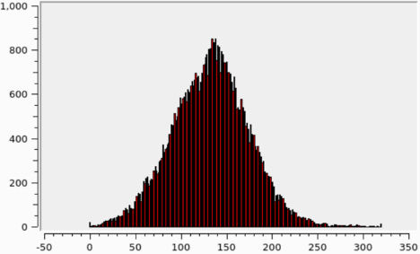
ДЧС- NICA:испытания прототипа на пучках ионов ксенона ¹²⁴Xe⁵⁴⁺ выведенных из НУКЛОТРОНА
горизонталь
вертикаль
Профили ионного пучка по горизонтали и по вертикали по показаниям ДП-ВКР
На ДП-ВКР располагается один мелкостриповый детектор - шаг стрипов 100 мкм, количество стрипов 320, габарит детектора 34.0 мм (поперек стрипов)×32.4мм (вдоль стрипов), толщина детектора 300мкм.
По горизонтальной оси отложены номера каналов на плоскости ВКР, по вертикальной – количество попаданий в этот канал.
Размер пучка: 10 мм ширина, 5 мм высота (полная ширина поперечного распределения на полувысоте).
Энерговыделение от ядер ксенона
Распределения амплитуд сигналов, полученных с задней стороны детектора, после уменьшения потока событий. Заметно выделяется пик на амплитуде ~1300 отсчетов АЦП, что соответствует энерговыделению от ядра ксенона. Доля таких событий составляет ~50% от общего их числа.
Распределения амплитуд сигналов от релятивистских ядер ксенона в датчике ДЧС (спектрометрический канал). По горизонтальной оси отложена амплитуда сигнала в отсчетах АЦП, по вертикальной – количество событий, у которых амплитуда попадает в выбранный диапазон.
17.06.23 Рабочее совещание «Прикладные исследования на комплексе NICA: перспективы сотрудничества РСО-Алания – ОИЯИ»
Свинцовая мишень толщиной 6 см на пути пучка ионов уменьшила энергии первичного пучка ионов до энергии ~2 ГэВ/нуклон и уменьшила интенсивности до ~20% от изначальной
20

Slide 21
Станция Исследований Медико-Биологических Объектов (СИМБО)
Модель климатической кабины
СИМБО ─ прикладная станция для радиобиологических исследований и моделирования воздействия тяжелых заряженных частиц на когнитивные функции мозга мелких лабораторных животных и приматов (диапазон энергий 500-1000 МэВ/н).
Типы ионов | ¹²C⁶⁺, ⁴⁰Ar¹⁸⁺, ⁵⁶Fe²⁶⁺, ⁸⁴Kr³⁶⁺
Энергия ионов на выходе из Нуклотрона, МэВ/н | 400─1000
Длительность импульса выведенного пучка, сек | 4-5 (растяжка)
Частота импульсов, Гц | 0,1-0,25
Плотность потока ионов, частиц/(см²∙с) | 10³…10⁶
Максимальный флюенс за сеанс, ион/см² | 10⁸
Продолжительность облучения за сеанс, мин | 1-5
Доза облучения, Гр | 1-3
Область облучения в режиме сканирования/без сканирования, мм | 100×100/Ø10
Однородность потока при обучении максимальной области при сканировании/без сканирования, % | 10/5
Диаметр пучка на мишени (FWHM), мм | 25─35
Направление
движения пучка
Сборка системы позиционирования с
детекторами на раме
Климатическая кабина:
сборная металлоконструкция;
пол из рифленой нержавеющей стали утепленный минеральной ватой;
внутри камеры предусмотрена вентиляция, система обогрева и кондиционирования воздуха, освещение, предусмотрен подвод воды и канализации;
все коммуникации и кабели подводятся к камере в каналах под фальшполом измерительного павильона и заводятся в камеру через герметичные гильзы в полу;
в камере предусмотрены входное и выходное окна для пучка ионов, изготавливаемые из майлара толщиной 20 мкм.
Оборудование станции изготавливается в рамках коллаборации ОИЯИ−ООО «Вакуумные системы и технологии» (г. Белгород)
17.06.23 Рабочее совещание «Прикладные исследования на комплексе NICA: перспективы сотрудничества РСО-Алания – ОИЯИ»
Оборудование станции СИМБО, за исключением системы диагностики пучка, хранится на нештатном месте на территории ЛФВЭ ОИЯИ
21

Slide 22
СИМБО: устройство для позиционирования на пучке
облучаемых объектов
Устройство для позиционирования
Разработано в рамках договора с ООО «Остек-ЭК» (г. Москва)
Предназначено для размещения биологических объектов (субстраты клеток, микроорганизмы, ткани, лабораторных животных, в том числе, мышей, крыс, приматов).
Перемещение исследуемого объекта по горизонтали в двух направлениях по осям X (±100 мм) и Y (±100 мм), в вертикальном направлении по оси Z (600 мм), поворот объекта на 360⁰.
Габариты (В×Ш×Д) устройства для позиционера, мм: 1000×855×760.
Грузоподъемность 50 кг.
Для размещения приматов разработано специальное кресло из оргстекла с возможностью регулировки по высоте.
1
Кресло размещается на рабочем столе устройства для позиционирования и фиксируется четырьмя стандартными фиксаторами.
2
600 мм
600 мм
3
Кресло состоит из четырех частей:
основание;
спинка;
фиксатор нижних конечностей;
подголовник.
Кресло для иммобилизации приматов;
Рабочий стол и защитных кожух (поворотный привод серии AGR75);
Пульт ручного управления (компьютер SIMATIC HMI Mobile Panels);
Модуль основания.
4
1000 мм
180 мм
17.06.23 Рабочее совещание «Прикладные исследования на комплексе NICA: перспективы сотрудничества РСО-Алания – ОИЯИ»
Устройство было испытано на ионном пучке ¹²⁴Xe⁵⁴⁺ 3,8 ГэВ/нуклон с 07.12.22−08.12.22
22

Slide 23
СИМБО: СИСТЕМА ДИАГНОСТИКИ И КОНТРОЛЯ ИОННОГО ПУЧКА
А
(А) Алмазный детектор для определения локальной дозы и средней энергии ионов. Рабочий диапазон 400-1000 МэВ/н, поток ионов ${10}^{6}$ ${ион}/{\left({см}^{2}∙с\right)}$, область рабочего поля 10×10 мм, область перемещения 100×100 мм, шаг перемещения 1 мм, точность позиционирования 1 мм.
(Б) Система диагностики и контроля плотности периферийного потока ионов. Поперечный размер сцинтиллятора 10х10 мм, толщиной 3 мм. Свет от сцинтиллятора с временем высвечивания 2.8 нс регистрируется ФЭУ. Время деградация сцинтилляторов при регистрируемой интенсивности ионов криптона ${10}^{3 }{ион}/{\left({см}^{2}∙с\right)}$ с энергией 400 МэВ/н составит более 160 дней.
4 сцинтилляционных детектора, установленных на окружности заданного радиуса через 90 градусов.
Измерение периферийного поток ионов в режиме реального времени.
Оснастка позволяет производить позиционирование детекторов относительно оси пучка на заданном расстоянии.
(В) Стриповая ионизационная камера IC64-16 фирмы Pyramid Technical Consultants, рабочая область 160х160 мм, заполнена осушенным воздухом. Предназначена для измерения плотности потока ионов без сканирования перед началом сеанса, измерения X-Y профилей пучка.
(Г) Детектор определения локальной дозы – четырёхканальная ионизационная камера модели QIC-2S фирмы Pyramid Technical Consultants. Диаметр рабочей области 19 мм, наполнена осушенным воздухом или Ar/CO2, ЛПЭ 5-80 ${МэВ∙{см}^{2}}/{мг}$, диапазон заряда ядер 18-79.
(Д) Сцинтилляционно-файберный детектор измерения плотности потока ионов без сканирования, измерение X-Y профилей пучка, рабочее поле 50×50 мм, рабочий диапазон 400-1100 МэВ/н, точность измерения потока ионов ±10%, пространственное разрешение 1-1,5 мм, частота опроса 20 Гц.
(Е) Многосекционная ионизационная камера с рабочей областью 80×80 мм для определения поглощенной дозы, диапазон измерения ЛПЭ 5-400 кэВ/мкм.
(Ж) Тонкий сцинтилляционный счетчик для определения примесей в пучке нецелевых ионов.
Б
В
Г
Д
Е
Ж
17.06.23 Рабочее совещание «Прикладные исследования на комплексе NICA: перспективы сотрудничества РСО-Алания – ОИЯИ»
23

Slide 24
З А К Л Ю Ч Е Н И Е
Станция СОЧИ:
осенью 2021 г. в ЛФВЭ были проведены работы по монтажу оборудования станции СОЧИ и канала транспортировки пучка. В декабря 2021 г. был проведён физический пуск станции на ионах углерода 12С4+ энергией 3,2 МэВ/н, импульсный ток пучка ионов углерода на выходе с ЛУТИ составил 3,5 мА, длительность импульса 3 мкс, частота повторения импульсов 0,25 Гц. В ходе физического пуска пучки ионов углерода ¹²C⁴⁺ были успешно проведены по новому каналу транспортировки пучка до станции, где и были зарегистрированы детекторами системы диагностики пучка.
В октябре 2022 г. проведён сеанс ПНР № 1 на ионах аргона ⁴⁰Ar¹²⁺ энергией 3,2 МэВ/н, импульсный ток пучка ионов углерода на выходе с ЛУТИ составил 60 мкА, длительность импульса 8 мкс, частота повторения импульсов 0,25 Гц.
В феврале 2023 г. проведён сеанс ПНР № 2 на ионах аргона ¹²⁴Xe²⁸⁺ энергией 3,2 МэВ/н, импульсный ток пучка ионов углерода на выходе с ЛУТИ составил 60 мкА, длительность импульса 8 мкс, частота повторения импульсов 0,25 Гц. Сеансы ПНР выявили необходимость доводки части системы диагностики пучка до соответствующих параметрам спецификации, проведенной в настоящее время.
Станция ИСКРА:
В марте 2023 г. завершён монтаж станции ИСКРА, в том числе диагностического оборудования, на нештатном месте расположения станции.
ДЧС-NICA:
подтверждена работоспособность аппаратуры в условиях реального пучкового эксперимента;
набрано более 1,5 млн. событий пролета пучковых частиц через все регистрирующие плоскости;
набранный банк событий позволит провести проверку процедур восстановления треков и алайнмента.
Станция СИМБО:
Всё оборудование станции изготовлено. За исключением диагностического, было доставлено в ЛФВЭ в апреле 2023 г. Хранится на нештатном месте расположения на территории лаборатории.
Планы по сооружение каналов транспортировки ионных пучков ИСКРА и СИМБО:
изготовление магнитных элементов прикладных каналов, оборудования вакуумной системы, АСУ вакуумной системы, системы диагностики, источников питания магнитных элементов, сооружение инфраструктуры для прикладных каналов и станций.
17.06.23 Рабочее совещание «Прикладные исследования на комплексе NICA: перспективы сотрудничества РСО-Алания – ОИЯИ»
24

Slide 25
Рабочее совещание «Прикладные исследования на комплексе NICA: перспективы сотрудничества РСО-Алания – ОИЯИ» г. Владикавказ, 17 – 19 июня 2023 года
Спасибо за внимание
Ждём ваши предложения по сотрудничеству
Доклад от имени коллектива старший инженер УО № 1 ЛФВЭ Алексей Сливин slivin@jinr.ru
Руководитель: главный инженер ускорительного комплекса NICA Сыресин Е.М. esyresin@jinr.ru
В докладе представлены результаты совместной работы коллективов: ОИЯИ ─ НИЦ «Курчатовский институт»-ИТЭФ (г. Москва), ОИЯИ ─ ООО «ВСТ» (г. Белгород), ОИЯИ ─ НИИЯФ МГУ (г. Москва), ОИЯИ ─ SIGMAPHI (France), с участием следующих организаций: АО «ЭНПО СПЭЛС» и Национальный Исследовательский Ядерный Университет (НИЯУ) «МИФИ» (г. Москва), ООО «ГИРО-ПРОМ» (г. Дубна), ООО «Остек-ЭК» (г. Москва), ООО «НПО «Горизонт» (г. Екатеринбург)
17 июня 2023
СОГУ им. К. Л. Хетагурова, г. Владикавказ

Slide 26
Дополнительный слайд
СОЧИ: СИСТЕМА ЗАДАНИЯ ПОЛОЖИТЕЛЬНОЙ ТЕМПЕРАТУРЫ ОБЪЕКТА ИСПЫТАНИЙ
Две одноканальные системы задания положительной температуры
ПИД-регулирование (ТРМ210) заданной положительной температуры
контактный способ
Технические характеристики блока управления (БУ) СЗТО
Наименование характеристики | Значение характеристики
Диапазон стабилизируемой температуры | +25ºС … +125 ºС
Нестабильность температуры | ±5ºС
Время установления температуры | не более 10 минут
Максимальная мощность нагрева | 60Вт (24В, 2,5А)
Интерфейс связи с компьютером | RS-485
Протокол передачи данных по RS-485 | ОВЕН
Номинальное напряжение питания | ~220В, 50Гц
Потребляемая мощность | Не более 125Вт
Габаритные размеры, мм | 141.36´261.75´241
Вес, г | 2000
Стандарт корпуса | Высота 3U, ширина 28HB
Разъем USB TypeC для подключения кабеля к БУ
Элементы крепления к объекту (М3)
Технические характеристики нагревательного модуля (НМ) СЗТО
Наименование характеристики | Значение характеристики
Размер термостабилизированной поверхности, мм | 70×70
Рабочий температурный диапазон | +0ºС … +190ºС
Сопротивление нагревателя (при +25 ºС) | 10 Ом
Максимально допустимый ток через нагревательный элемент | 5А
Максимально допустимое напряжение нагревательного элемента | 24В
Тип встроенного термодатчика | Терморезистор Pt-100
Нагревательный модуль выполнен в виде нагревательного элемента с термодатчиком PT-100, располагаемого между двумя алюминиевыми пластинами.
Нагревательный модуль оканчивается разъемом типа USB Type-C розетка.
17.06.23 Рабочее совещание «Прикладные исследования на комплексе NICA: перспективы сотрудничества РСО-Алания – ОИЯИ»
26

